Slide 1
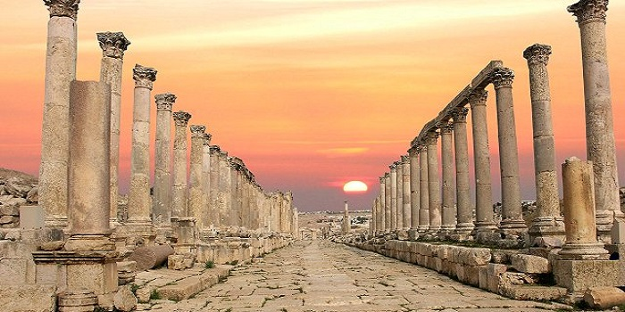
جرش

Slide 2
اولا:الموقع والتسمية
تقع محافظة جرش في الجهة الشمالية الغربية من العاصمة عمان وعلى بعد 48 كم وتشتهر باثارها وغاباتها واراضيها الزراعية اطلع عليها العرب القدماء اسم «جراشا» او «جرشو» ومعناه مكان كثيف الاشجار اما الاغريق اسموه «جراسا» وبقيت التسمية نفسها عند الرومان حيث كانت احدى مدن الديكابولس «المدن العشرة»التي اسسها بومبي في عام 63 ق.م لمواجهة دولة الانباط في الجنوب

Slide 3
ثانيا:التطور التاريخي
تبين لعلماء الاثار والباحثين ان جرش كانت مأهولة بالسكان منذ العصرين البرونزي والحديدي (3200ق.م/1200ق.م) ويشار الى ان الاسكندر المقدوني هو الذي بناها في القرن الرابع ق.م على انقاض مدينة قديمة تعود الى عام 1600 ق.م
وقد تعاقبت عليها امم وحضارات ما جعلها متنوعة الثقافة والعمران وتظهر معالمتلك الحضارات بالمدرجات والساحات والاعمدة والحجارة المزخرفة بالنقوش والرسومات والهياكل والمعابد والكنائس ومع بداية القرن الثاني الميلادي شهدت جرش عصرها الذهبي فاتسعت الحركة التجارية وبلغت اوجها في اوائل القرن الثالث الميلادي

Slide 4
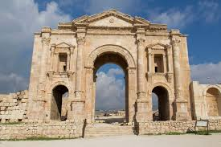
ثالثا: المعالم الاثرية في جرش
1- قوس النصر
بني عند زيارة الامبراطور الروماني (هدريان) في عام 129م وقد اقام السكان بناء تذكاري احتفالًا بدخوله المدينة عرف بقوس النصر .

Slide 5
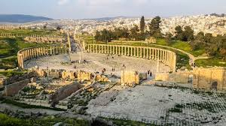
2- البوابة الجنوبية وتتألف من ثلاثة اقواس تحيط بها الابراج وغرف الحراسة
3- ساحة الندوة (الساحة الرئيسية)
وهي ساحة مبلطة ذات شكل لا يتفق مع
اي شكل هندسي ويمكن ان نقول انه بيضاوي وهذه الساحة محاطة باعمدة تعلوها تيجان من الطراز الايوني بينما التيجان في الشارع الرئيس جميعها من الطراز الكورنيثي وفي منتصف هذه الساحة قاعدة ربما كانت قاعدة لتمثال

Slide 6
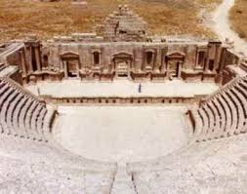
4-المدرج الجنوبي انشئ في القرن الاول ويتألف من 32 صفًا من المقاعد تتسع لقرابة 4000-5000 متفرج .
5-الشارع الرئيس (شارع الاعمدة)
يمتد من ساحة الندوة الى البوابة الشمالية ويبلغ طوله 600م انشئ اولا في النصف الاول من القرن الاول الميلادي ووسع في النصف الاخير من القرن الثاني الميلادي والشارع مبلط ويمكن مشاهدة القنوات التي كانت تصرف المياه فيه ويتفرع من الشارع الرئيس بعض الابنية العامة والمهمة مثل: سبيل العذارى و معبد ارتيمس.

Slide 7
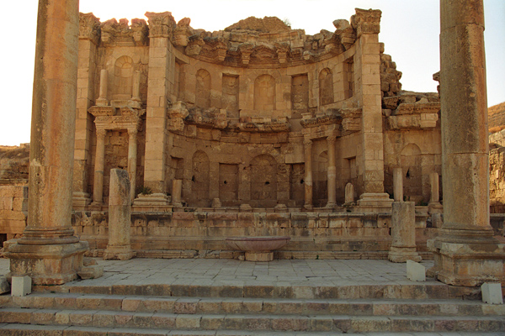
6-هيكل ارتميس تعد ارتميس حسب الفكر الروماني القديم الاله الراعية لمدينة جرش والهيكل بناء صغير يتوسط مخطط عظيم واسع من الباحات والبوابات ويعود بناء الهيكل الى القرن الثاني الميلادي اضافة الى مجموعة الكنائس البيزنطية ومساجد اموية وايوبية ومملوكية وعدد من النقوش والكتابات الاغريقية واللاتينية والعربية القديمة

Slide 8
رابعًا: جرش فيي العصر الحديث
تأسس اول متحف آثار في جرش في سنة 1923 حيث استغل قبو ساحة معبد ارتميس لعرض المكتشفات الاثرية التي وجدت في جرش بالاضافة الى اللوحات الفسيفسائية وفي سنة 1985 استصلح مبنى استراحة جرش القديمة وطور لاستخدامه متحفا اطلق على اول معرض فيه (الاردن عبر العصور) وقد احتوى على افضل المكتشفات الاثرية في الاردن وخاصة في جرش
وفي القرن العشرين وتحديدا في الخمسينات نمت جرش سكانيا وعمرانيا بسبب الاستقرار السياسي الذي نعمت فيه الاردن في ظل القيادة الهاشمية وتزايد الاهميه السياحية لها بسبب وجود بعض الاثار الرومانية المهمة ولوقوعها على اهم شرايين المواصلات في الاردن المتمثل بطريق عمان-اربد
وفي هذه المدة توسع الزحف العمراني في اتجاهات المدينة كافة باستثناء الغرب لوجود المنطقة الاثرية التي يحظر البناء فيها وازداد التطور العمراني والمو السكاني لمدينة جرشفي فترة الستينات والسبعينات ما ساعد على زيادة اهمية المدينة وتعدد الوظائف والخدمات فيها ومن ثم زيادة عدد السكان وانتشار العمران .

Slide 9
عمل الطالبات :
راية حسين
غفران محمد
دانا العطار
رغد جرادات

